Slide 1
Ôn tập bài 4:
Những trải nghiệm trong đời

Slide 2
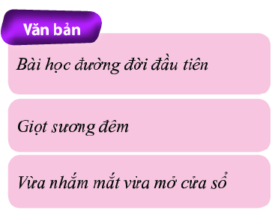
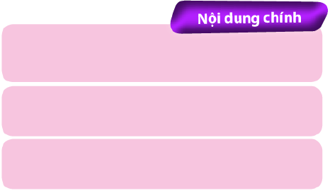
VB miêu tả Dế Mèn có vẻ đẹp cường tráng nhưng tính cách kiêu căng, xốc nổi, đã gây ra cái chết của Dế Choắt. Dế Mèn hối hận và rút ra bài học cho mình.
Giọt sương đêm và nhưng tiếng động quen thuộc của làng quê nơi xóm Bờ Dậu, đã đánh thức tình yêu quê hương của ông khách trọ Bọ Dừa khiến ông quyết định trở về thăm quê nhà
Truyện kể về người cha hướng dẫn người con cách cảm nhận về cuộc sống rất độc đáo: qua tất các các giác quan như sờ hình dạng, ngửi mùi hương, những món quà, … qua đó ta thấy được một thái độ trân trọng yêu quý ,hòa, hợp giữa thiên nhiên và con người

Slide 3
Cách cảm nhận cuộc sống của ba nhân vật
Nhân vật | Dế Mèn (Bài học đường đời đầu tiên) | Bọ Dừa (Giọt sương đêm) | Nhân vật “Tôi” (Vừa nhắm mắt vừa mở cửa sổ)
Giống | Các nhân vật đều có những trải nghiệm đáng nhớ từ chính cuộc sống và qua các trải nghiệm đó, mỗi nhân vật đều rút ra được cho bản thân mình những bài học quý giá.
Khác | Nhân vật trải qua vấp ngã, sai lầm khiến bản thân phải ân hận suốt đời. Từ đó rút ra bài học cho chính mình | Nhân vật trải qua một đêm thức trắng và sực tỉnh, nhận ra bản thân vì mải buôn bán mà lãng quên quê nhà. | Nhân vật đã có những cảm nhận sâu sắc về cuộc sống thông qua những trải nghiệm từ thiên nhiên, con người xung quanh mình.

Slide 4
Nhân vật mang những đặc điểm sinh hoạt của loài vật vừa thể hiện đặc điểm của con người
Nhân vật là các loài vật được nhân hóa: Dế Mèn, Dế Choắt, … Bọ Dừa, Thằn Lằn, cụ Cóc
Truyện đồng thoại
Bài học đường đời đầu tiên
Giọt sương đêm

Slide 5
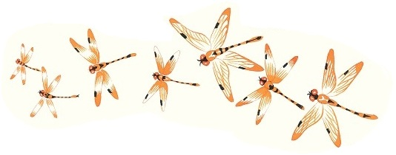

Ôn tập bài 4:
Những trải nghiệm trong đời

Slide 6
Ôn tập bài 4:
Những trải nghiệm trong đời
Người viết kể về diễn biến của sự việc mà mình đã trả qua và để lại
Trình bày các sự việc theo trình tự hợp lí, kết hợp kể và tả
Dùng ngôi thứ nhất để chia sẻ trải nghiệm của bản thân
Nêu ý nghĩa của trải nghiệm đối với bản thân

Slide 7
Bài học kinh nghiệm về cách kể lại một trải nghiệm của bản thân:
Xác định đề tài và lựa chọn trải nghiệm của bản thân kỉ niệm sâu sắc, ý nghĩa.
Nhớ lại những sự việc và sắp xếp các ý theo trình tự câu chuyện hợp lí.
-
Kết thúc cần phải nêu rõ bài học mà bản thân nhận được thông qua trải nghiệm đó.

Slide 8
Ôn tập bài 4:
Những trải nghiệm trong đời
Qua những gì đã học trong bài này, em nghĩ gì về ý nghĩa của trải nghiệm đối với cuộc sống của chúng ta?
Tham khảo: Qua những bài học này, em hiểu rằng trong cuộc sống những trải nghiệm sẽ giúp ta có thêm nhiều kinh nghiệm sống, biết cách cảm nhận thiên nhiên, con người. Từ đó, em hiểu được những giá trị trong cuộc sống và hoàn thiện nhân cách, tâm hồn mình hơn.

Slide 9
Ôn tập bài 4:
Những trải nghiệm trong đời
Phiếu học tập: Điền vào sơ đồ tư duy những đặc điểm của truyện đồng thoại

Slide 10
BÀI 5. TRÒ CHUYỆN CÙNG THIÊN NHIÊN

Slide 11
TRI THỨC ĐỌC HIỂU
1. Kí:
Kí là thể loại văn học coi trọng sự thật và những trải nghiệm, chứng kiến của người viết. Trong kí có những tác phầm theein về kể sự việc như hồi kí, du kí, có những tác phẩm thiên về biểu cảm như tùy bút, tản văn.
2. Hồi kí:
Chủ yếu kể lại những sự việc mà người viết đã từng tham dự hoặc chứng kiến trong quá khứ. Các sự việc trong hồi kí thường được theo trình tự thời gian, gắn với một hoặc nhiều giai đoạn trong cuộc đời của tác giả.
3. Du kí:
Chủ yếu kể về những sự việc mới diễn ra hoặc đang diễn ra gắn với các chặng đường trong hành trình tìm hiểu những vùng đất nước kỳ thú của Việt Nam và thế giới. Nhân vật xưng tôi trong hồi kí và du kí là hình ảnh tác giả.

Slide 12



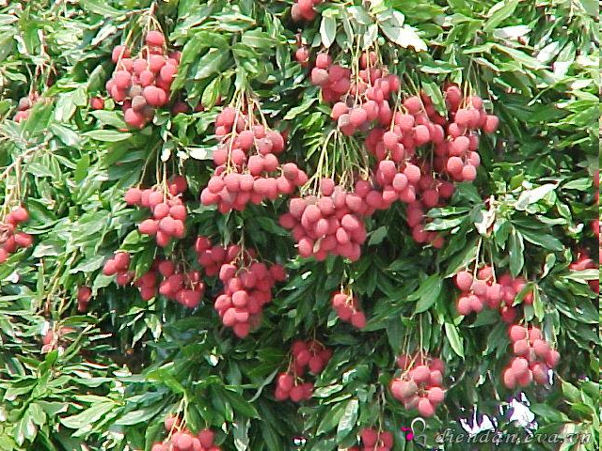

V¨n b¶n 1
LAO XAO NGÀY HÈ
TrÝch “Tuæi th¬ im lÆng”- Duy Kh¸n

Slide 13
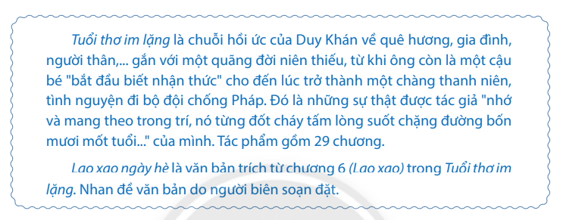

Slide 14
Cách kể chuyện: kết hợp yếu tố miêu tả, biểu cảm khi kể chuyện.
Câu văn kể chuyện | Câu văn miêu tả | Câu văn biểu cảm
Chúng tôi tụ hội ở góc sân. Mỗi chúng tôi bời tiếp cho nó hòn đất.
Anh em chúng tôi rủ nhau đi tắm ở suối sau nhà.
Tối, cái Bảng giải chiếu manh giữa sân.
Hoa móng rồng bụ bẫm thơm như mùi mít chín ở góc vườn ông Tuyên.
Quả chin đỏ, đầy ụ như mâm xôi gấc.
Chim cắt cánh nhọn như dao chọc tiết lợn.
Ôi, con suối; con suối khi nó nẩn ngơ.
Ôi cái mùa hè hiếm hoi.
Tôi khao khát thầm ước: Mùa hè nào cũng được như mùa hè này.

Slide 15
Kết hợp âm thanh, hình ảnh.
Âm thanh, hình ảnh | Giác quan cảm nhận
- Tiếng kêu của các loài chim mỗi loài một kiểu âm thanh riêng.
- Tiếng trò chuyện “râm ran” của nhóm trẻ.
- Tiếng nước suối chảy ào ào.
- Tiếng sáo diều…
Thính giác
Thị giác
- Cây cối um tùm.
- Cây hoa lan nở hoa trắng xóa.
- Hoa dẻ từng chum mảnh dẻ.

Slide 16
Âm thanh, hình ảnh | Giác quan cảm nhận
- Hoa móng rồng bụ bẫm thơm như mùi mít chín.
- Cả làng thơm
Khứu giác + Thị giác
Chúng tôi no nê
Xúc giác
Ngày lao xao, đêm cũng lao xao.
Kết hợp nhiều giác quan tinh tế cảm nhận

Slide 17
→ Nghệ thuật nhân hóa, phương thức tự sự kết hợp miêu tả và biểu cảm, sử dụng tính từ động từ và từ láy làm cho thiên nhiên và loài vật hiện lên đẹp và sống động.
⇨ Cảnh làng quê đẹp, thanh bình, mát mẻ, đầy sức sống và âm thanh lao xao, rộn ràng của các loài vật.

Slide 18
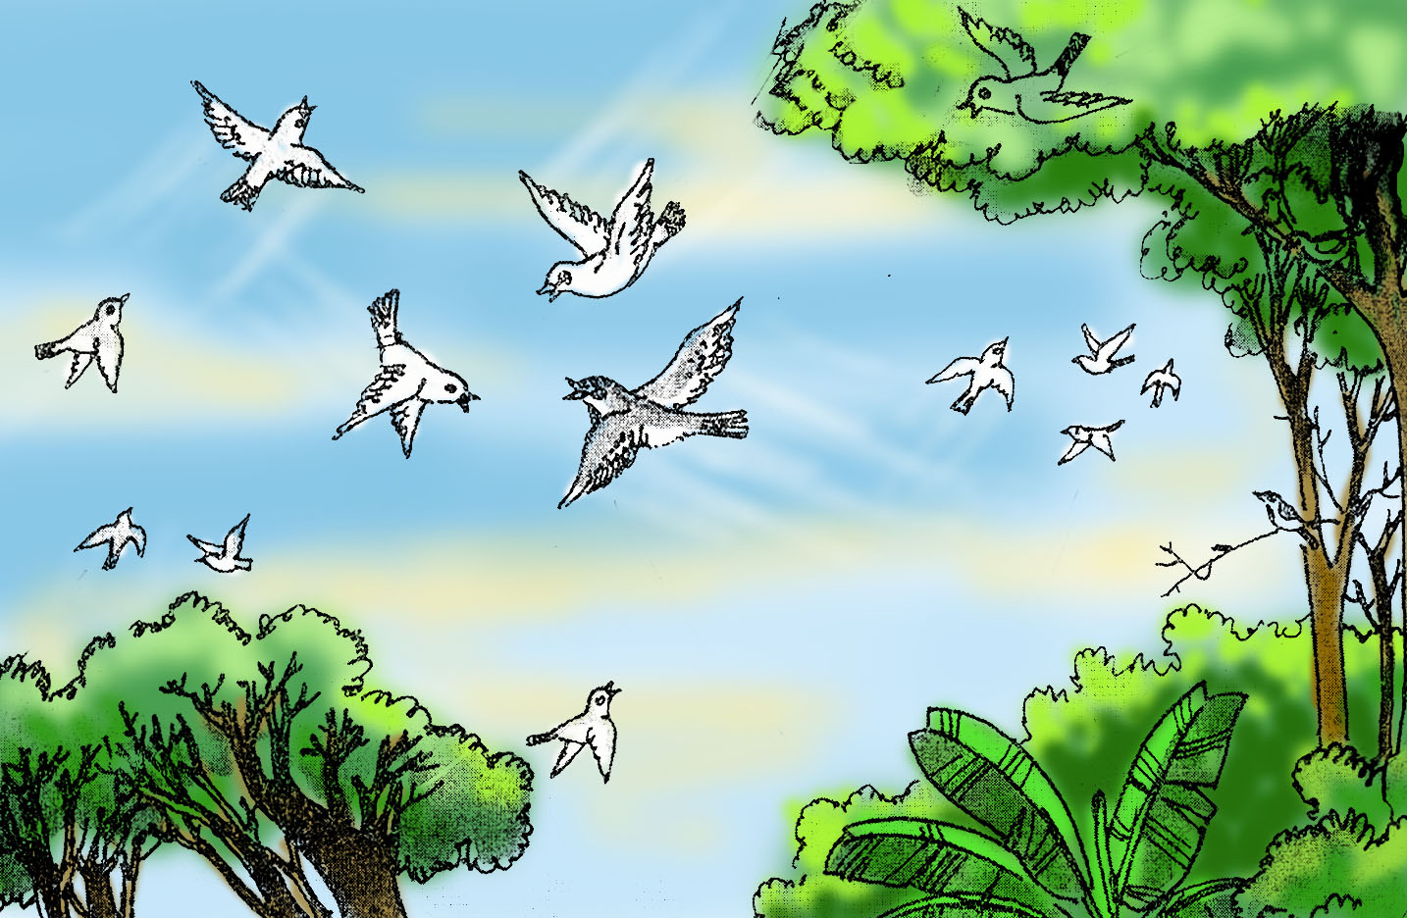


Slide 19
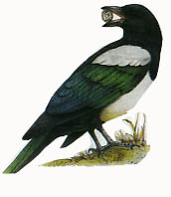
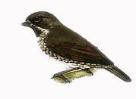
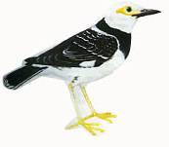

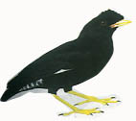
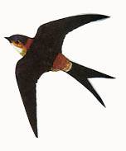
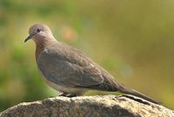
Bồ các
Chim ri
Sáo đen
Sáo sậu
Tu hú
Chim nhạn
Chim ngói

Slide 20
Thế giới các loài chim:
a. Nhóm chim hiền
Bồ các, sáo, tu hú, nhạn... luôn mang đến niềm vui.
b. Nhóm chim ác
Diều hâu, quạ, cắt,... bắt gà con, xỉa chết bồ câu.
c. Chim trị kẻ ác: Chèo bẻo
→ Thế giới loài chim: Phong phú, đẹp đẽ, có cả chim hiền lẫn chim ác.

Slide 21


nghÖ thuËt
néi dung
Miªu t¶ tù nhiªn, sinh ®éng, hÊp dÉn, nhiÒu yÕu tè d©n gian.
- §Æc ®iÓm mét sè loµi chim ë lµng quª vµ mèi quan t©m cña con ng­êi víi loµi vËt.
Lêi v¨n giµu h×nh ¶nh.
Sö dông nhiÒu phÐp tu tõ.
- T×nh c¶m yªu quÝ c¸c loµi vËt vµ t×nh yªu lµng quª ®Êt n­íc.

Slide 22

Văn bản 2:
Huy Cận

Slide 23


VƯỢT CHƯỚNG NGẠI VẬT
G
Ồ
M
C
Ó
0
6
C
H
Ữ
C
Á
I

Slide 24

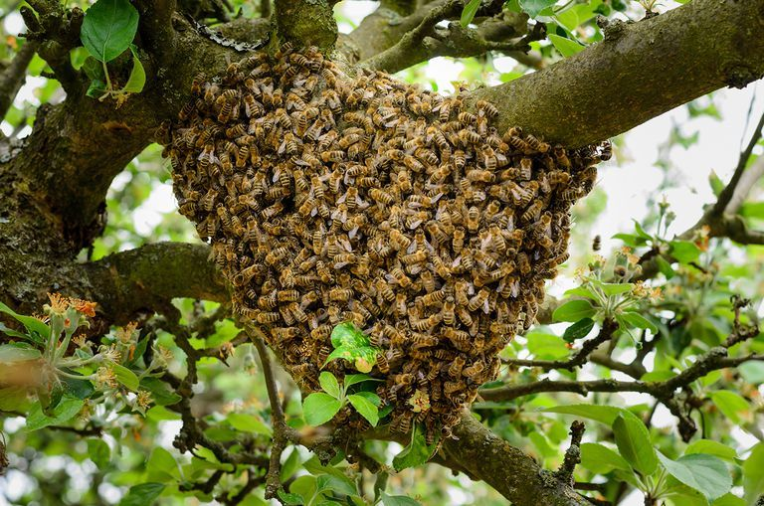

VƯỢT CHƯỚNG NGẠI VẬT
1
2
1
B
A
Y
1
?
?
?
2
M
?
?
2
Ậ
?
T
3
4
3
3
A
H
Ụ
H
O
?
N
?
?
?
?
?
?
Y
4
4
N
?
6
Ế
T
?
?
K
?
Đ
O
À
?
?
?
5
5
5
?
?
C
Ầ
?
C
?
?
Ù
N
6
6
G
À
O
?
?
N
?
?
?
N
G
?
?
?
Ọ
T
B
?
?
Ầ
Y
?
O
?
N
?
?
G

Slide 25
3
3
3
Câu 1. Di chuyển ở trên không trung gọi là gì? (3 kí tự)
QUAY VỀ

Slide 26
3
3
3
Câu 2. Chất có vị ngọt do các tuyến ở đáy một số loài hoa tiết ra gọi là gì?(3 kí tự)
QUAY VỀ

Slide 27
7
7
7
7
7
7
7
Câu 3. Điền từ còn thiếu vào câu sau
“Nếu Nhị hoa là đơn vị sinh sản đực của hoa thì…là đơn vị sinh sản cái của hoa (7 kí tự)
QUAY VỀ

Slide 28
7
7
7
7
7
7
7
Câu 4. Câu tục ngữ: “Bẻ đũa không bẻ được cả nắm.” thể hiện truyền thống nào của dân tộc ta?
(7 kí tự)
QUAY VỀ

Slide 29

5
5
5
5
5
Câu 5. Điền từ còn thiếu vào chỗ trống: “……. bù thông minh.” (5 kí tự)
QUAY VỀ

Slide 30
8
8
8
8
8
8
8
8
Câu 6. Điền từ còn thiếu cào câu ca dao:
Tay cầm tấm mía con dao
Thấy em ăn nói…anh thương? (8 kí tự)
QUAY VỀ

Slide 31

Thể loại:

Slide 32
Văn bản “Thương nhớ bầy ong viết theo thể loại nào? Dấu hiệu nào giúp em biết văn bản thuộc thể hồi kí?

Slide 33
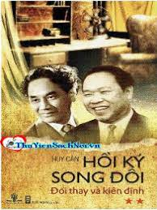
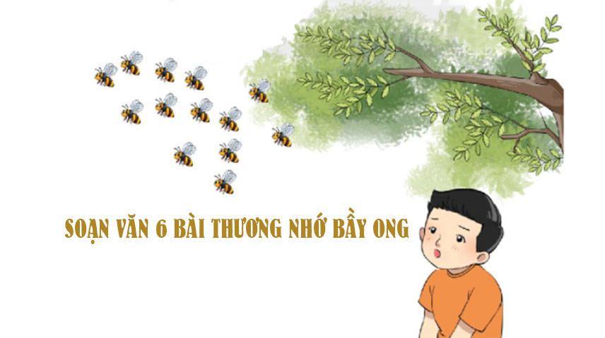
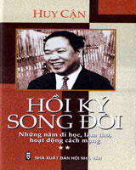
- Căn cứ vào thông tin “Hồi kí Song đôi”:
Là cuốn hồi kí về cuộc đời của hai nhà thơ Huy Cận và Xuân Diệu.
Hồi kí Song đôi gồm hai tập. Phần VB trong SGK được trích từ chương Tổ ong trại, tập một.
+ Văn bản thể hiện tình cảm chân thật của cậu bé xưng “tôi” và được ghi chép lại theo thể thức của hồi kí (tôn trọng sự thực).

Slide 34
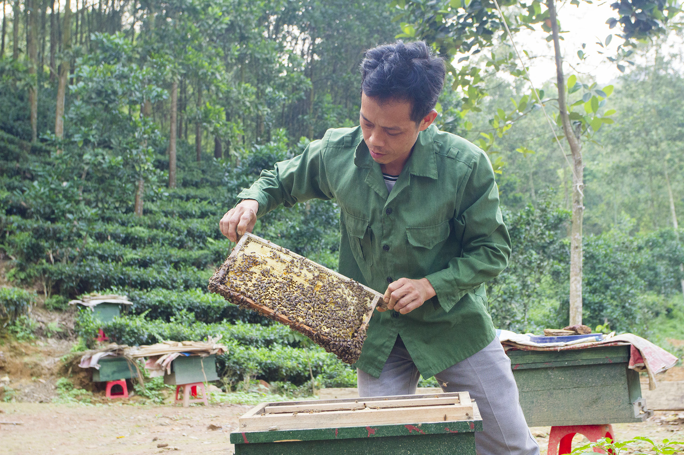
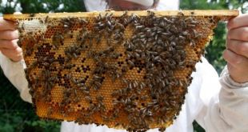
- Căn cứ vào VB “Thương nhớ bầy ong”
+ Văn bản kể lại sự việc mà nhân vật tôi trực tiếp tham dự trong quá khứ (chứng kiến việc nuôi ong của gia đình, chứng kiến những lần ong “trại”
+ Văn bản thể hiện tình cảm chân thật của cậu bé xưng “tôi” và được ghi chép lại theo thể thức của hồi kí (tôn trọng sự thực).

Slide 35
Hình thức
ghi chép:

Slide 36
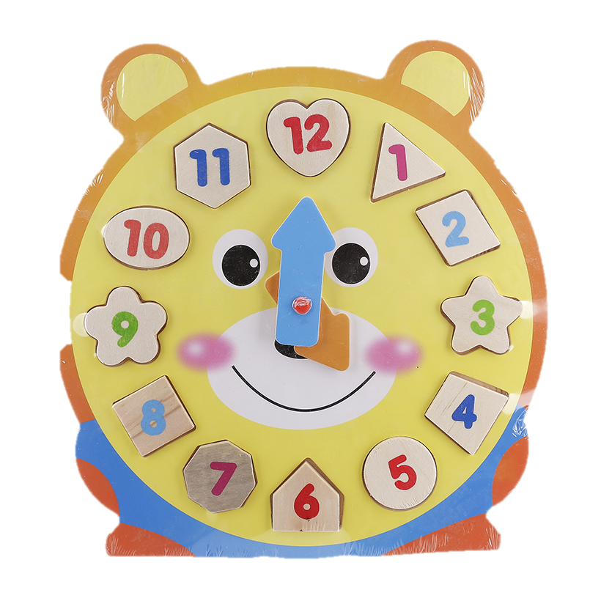
Ngày xưa
Văn bản “Thương nhớ bầy ong được kể theo trình tự nào? Em hãy liệt kê một số từ ngữ chỉ trình tự đó?
Trình tự kể chuyện: trình tự thời gian
Sau này
Như xưa
Ngày thơ bé

Slide 37
Chỉ ra tác dụng của việc sử dụng các từ chỉ thời gian bằng cách hoàn thiện
Khía cạnh | Câu nguyên văn | Câu lọc bớt
Dẫn chứng | Và ý thơ cuộc đời, cái xa xôi váng vẻ sau này ám ảnh tôi, ngày thơ bé tôi đã nghe rồi, mỗi lần ong trại.” | Và ý thơ cuộc đời, ý thơ vũ trụ, cái xa xôi vắng vẻ (…) ám ảnh tôi (…)tôi đã nghe rồi, mỗi lần ong trại.
Khác nhau
Nhận xét
Kết luận về vai trò của từ ngữ chỉ thời gian

Slide 38
Khía cạnh
Câu nguyên văn
Câu lọc bớt
Dẫn chứng
Và ý thơ cuộc đời, cái xa xôi váng vẻ sau này ám ảnh tôi, ngày thơ bé tôi đã nghe rồi, mỗi lần ong trại.”
Và ý thơ cuộc đời, ý thơ vũ trụ, cái xa xôi vắng vẻ (…) ám ảnh tôi (…)tôi đã nghe rồi, mỗi lần ong trại.
Khác nhau
Có từ “sau này”, “ngày thơ bé”
Không có từ “sau này”(1), “ngày thơ bé”(2)
Nhận xét
Sự việc rõ rang, cụ thể…
- Sự việc được kể trở nên mơ hồ, không thể hiện rõ điều tác giả muốn nói
+(1) Không rõ xảy ra lúc nào
+(2) Không rõ là của “tôi” khi đã trưởng thành hay của “tôi” trong những lần nhìn ong “trại”

Slide 39
Khía cạnh
Câu nguyên văn
Câu lọc bớt
Dẫn chứng
Và ý thơ cuộc đời, cái xa xôi váng vẻ sau này ám ảnh tôi, ngày thơ bé tôi đã nghe rồi, mỗi lần ong trại.”
Và ý thơ cuộc đời, ý thơ vũ trụ, cái xa xôi vắng vẻ (…) ám ảnh tôi (…)tôi đã nghe rồi, mỗi lần ong trại.
Khác nhau
Có từ “sau này”, “ngày thơ bé”
Không có từ “sau này”(1), “ngày thơ bé”(2)
Kết luận về vai trò của từ ngữ chỉ thời gian
- Các từ ngữ chỉ thời gian trong hồi kí có tác dụng làm cho sự việc, bối cảnh, diễn tiến của sự việc cũng như tâm trạng, tình cảm, hành động của người kể chuyện và các nhân vật trở nên xác định, xác thực.
-> Thái độ trung thực, tôn trọng sự thật của thể hồi kí

